Slide 1
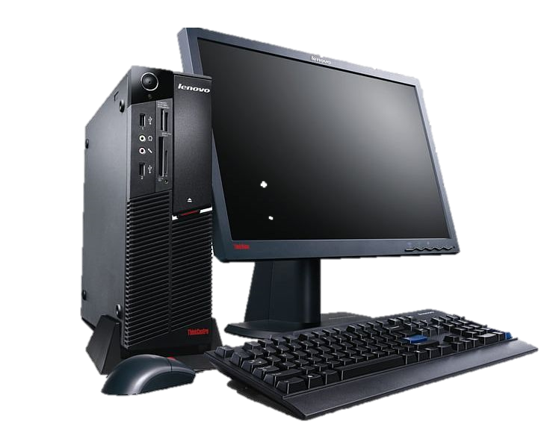
PCY webshop
Készítette: Paulusz Zsombor és Bodnár Bence

Slide 2
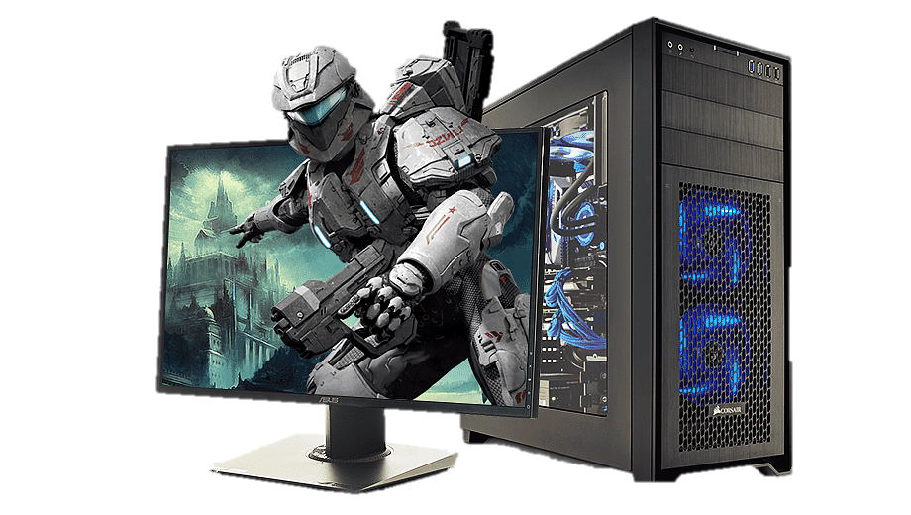
A weboldalunkról:
Több különböző eleme van a weboldalunknak, ilyenek például:
Főoldal-
Termékek-
Rólunk-
Kosár-
Bejelentkező felület-
Regisztrációs felület-

Slide 3
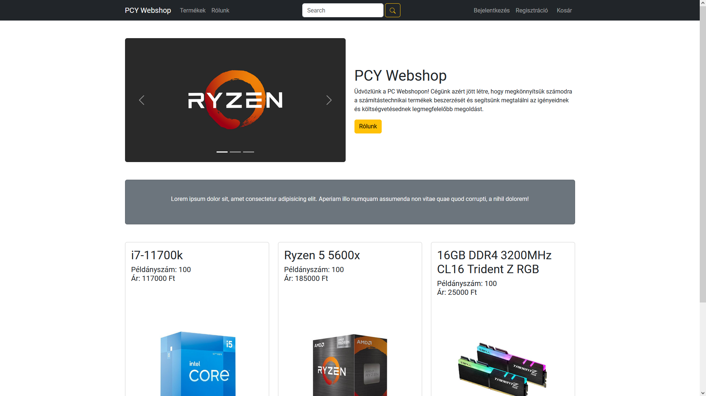
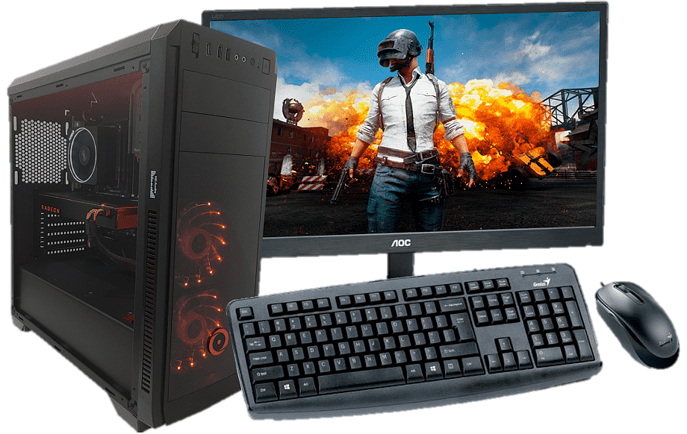
A Főoldal
Itt rá tudunk nyomni a rólunk gombra, ami átvisz a rólunk oldalrészre, ahol a webshopunkról tudnak olvasni, de erről késöbb… Mellette egy slider található, ami a különböző alkatrész brandeket pörgeti. Lejjebb a 3 legtöbbet eladott termékünkről lehet látni információkat, illetve itt is meg lehet rendelni, be lehet rakni a kosárba.

Slide 4
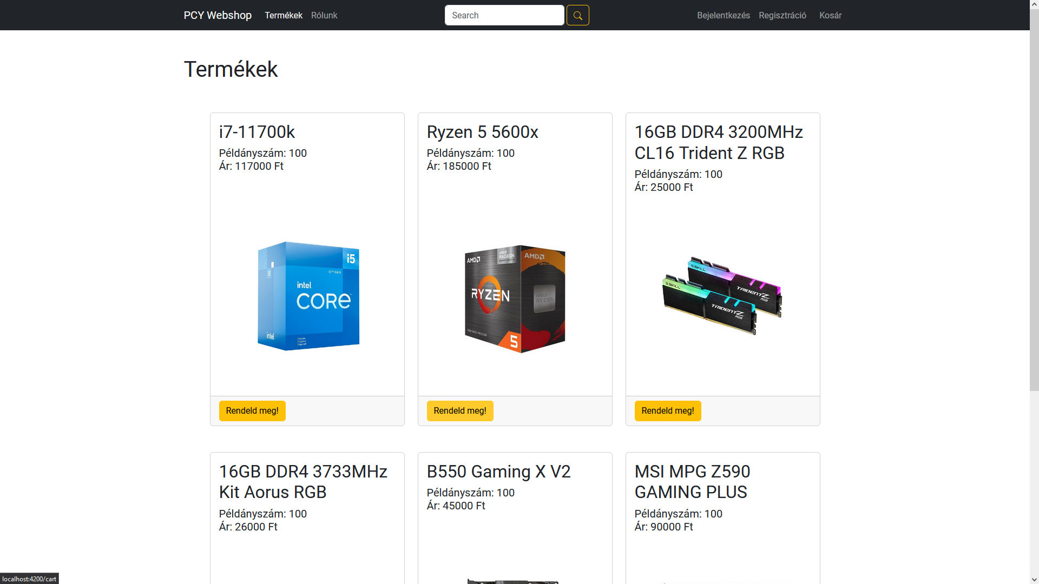
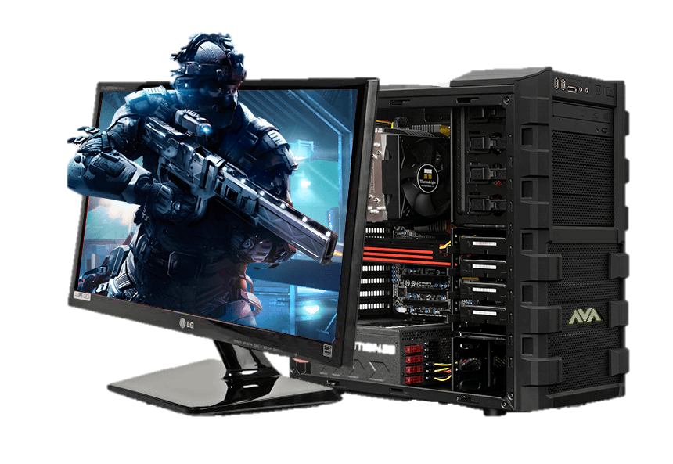
Termékek
A termékek oldalfülön tudjuk megrendelni a különböző termékeket széles kínálatunkból.

Slide 5
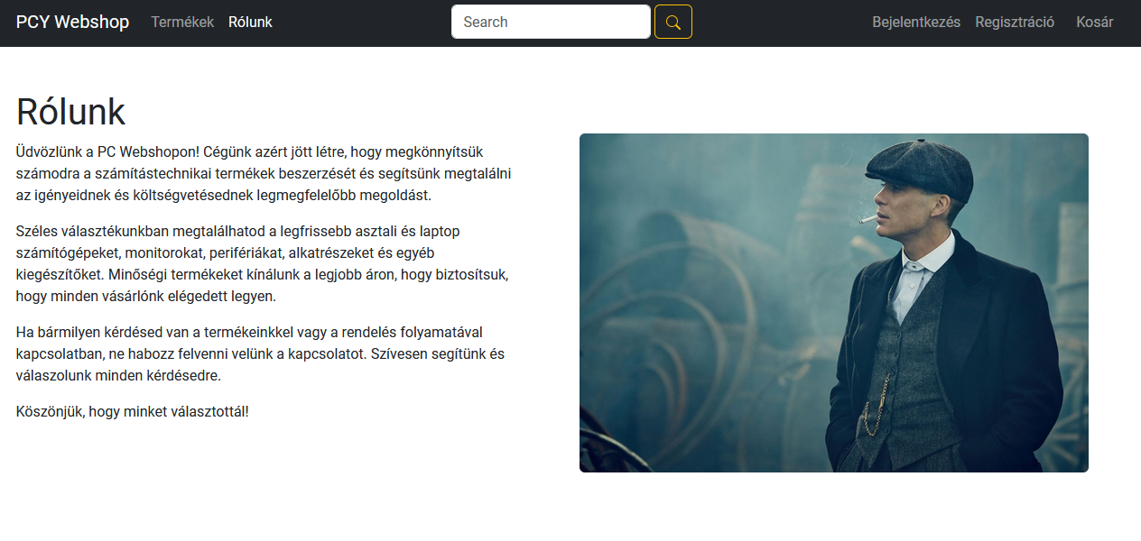
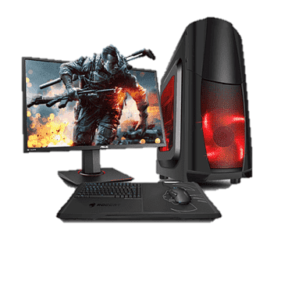
Rólunk
A rólunk oldalfülön írunk Webshopunkról, annak megalakulásáról, és a hasznos információkról.

Slide 6
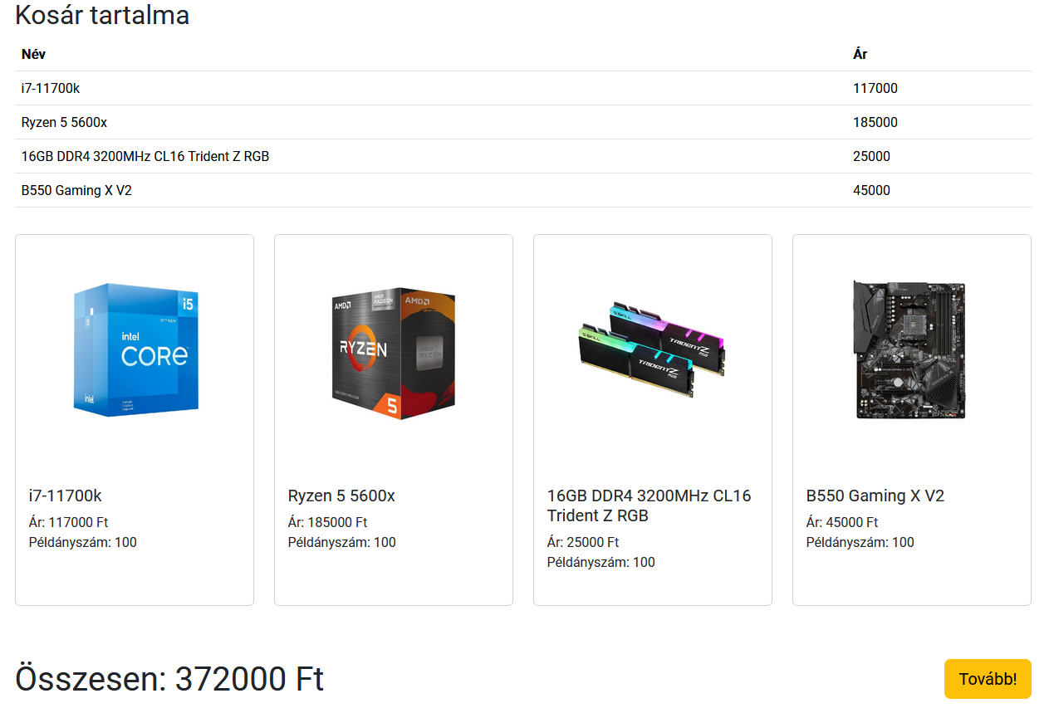
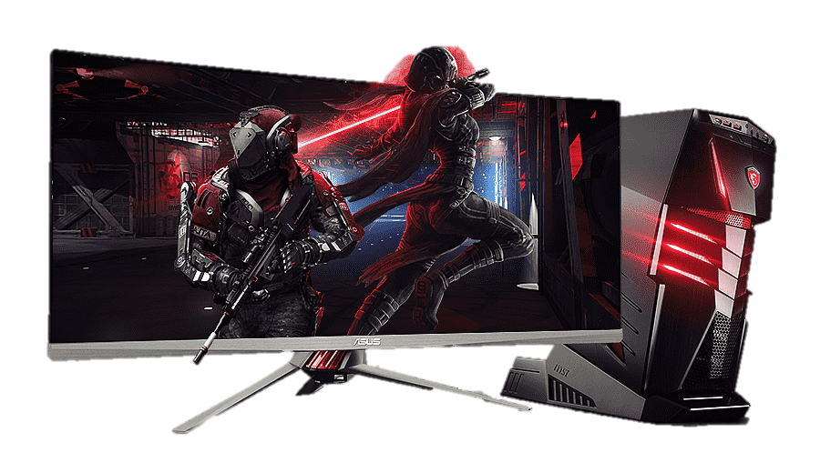
Kosár
Itt láthatjuk a kosár tartalmát, innen a tovább gombra kattintva lehet megrendelni a terméket.

Slide 7
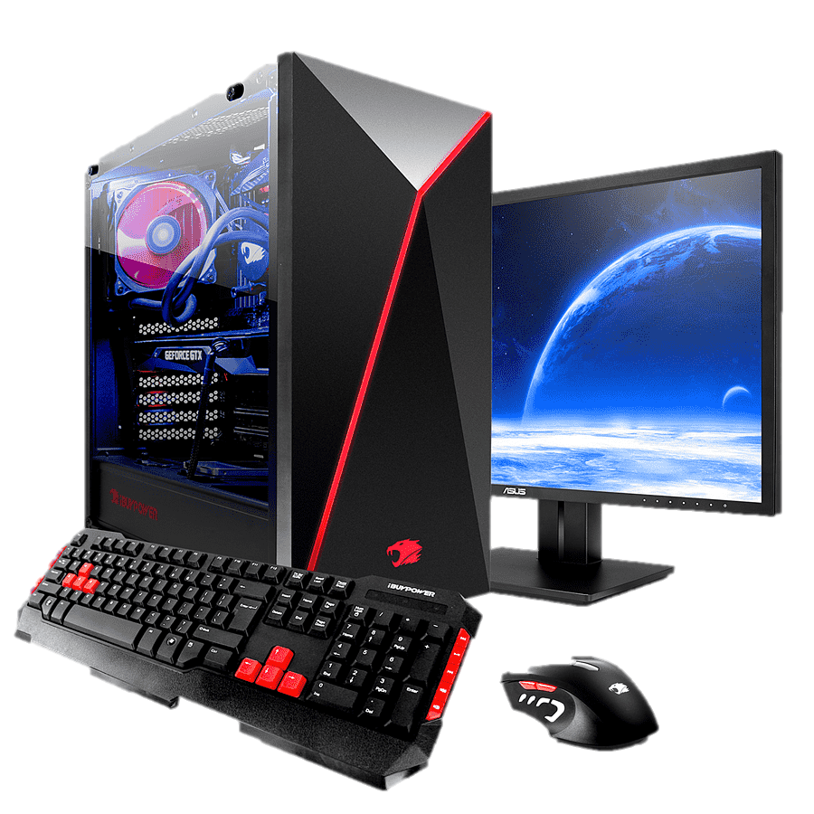
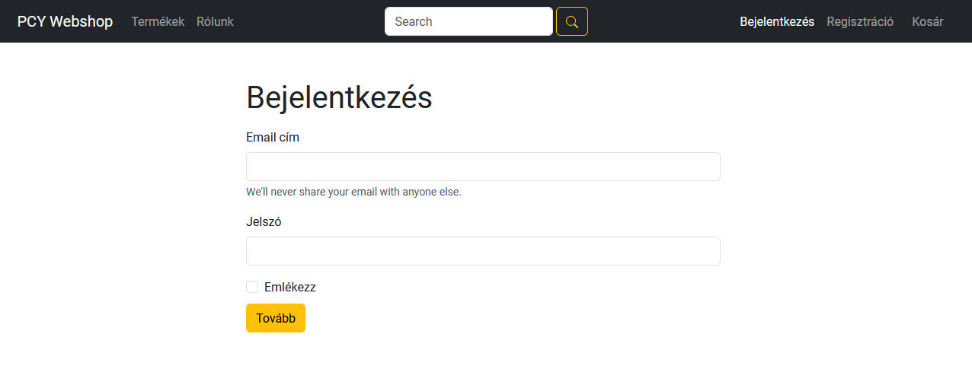
Bejelentkező, illetve Regisztrációs felület
Ez a bejelentkező felület, itt tudunk fiókot csinálni, illetve bejelentkezni a Webshopba.

Slide 8

Köszönjük a figyelmet!
☺

